Slide 1
การคีย์เวลาทำงาน

Slide 2
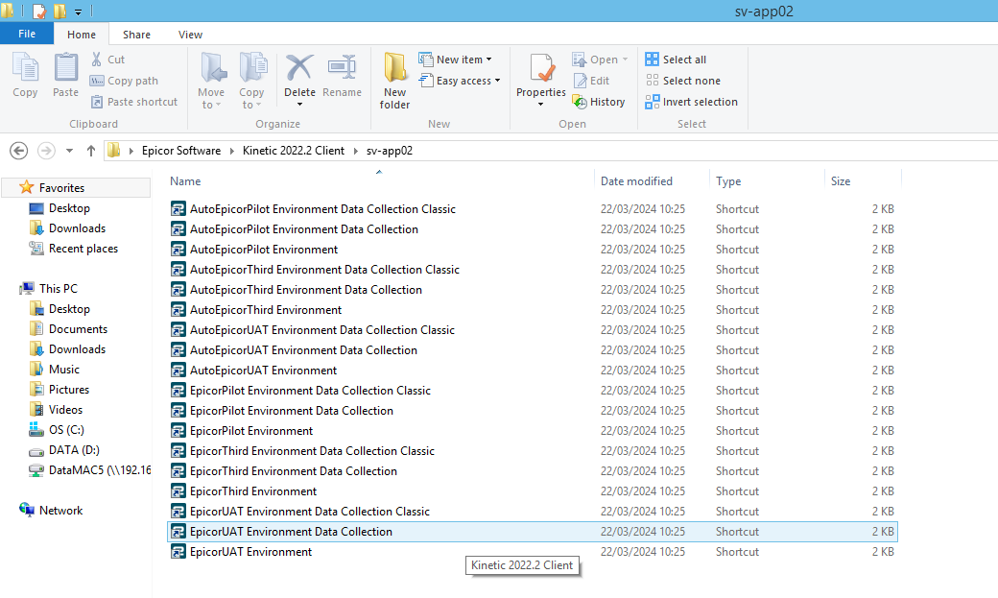

Slide 3
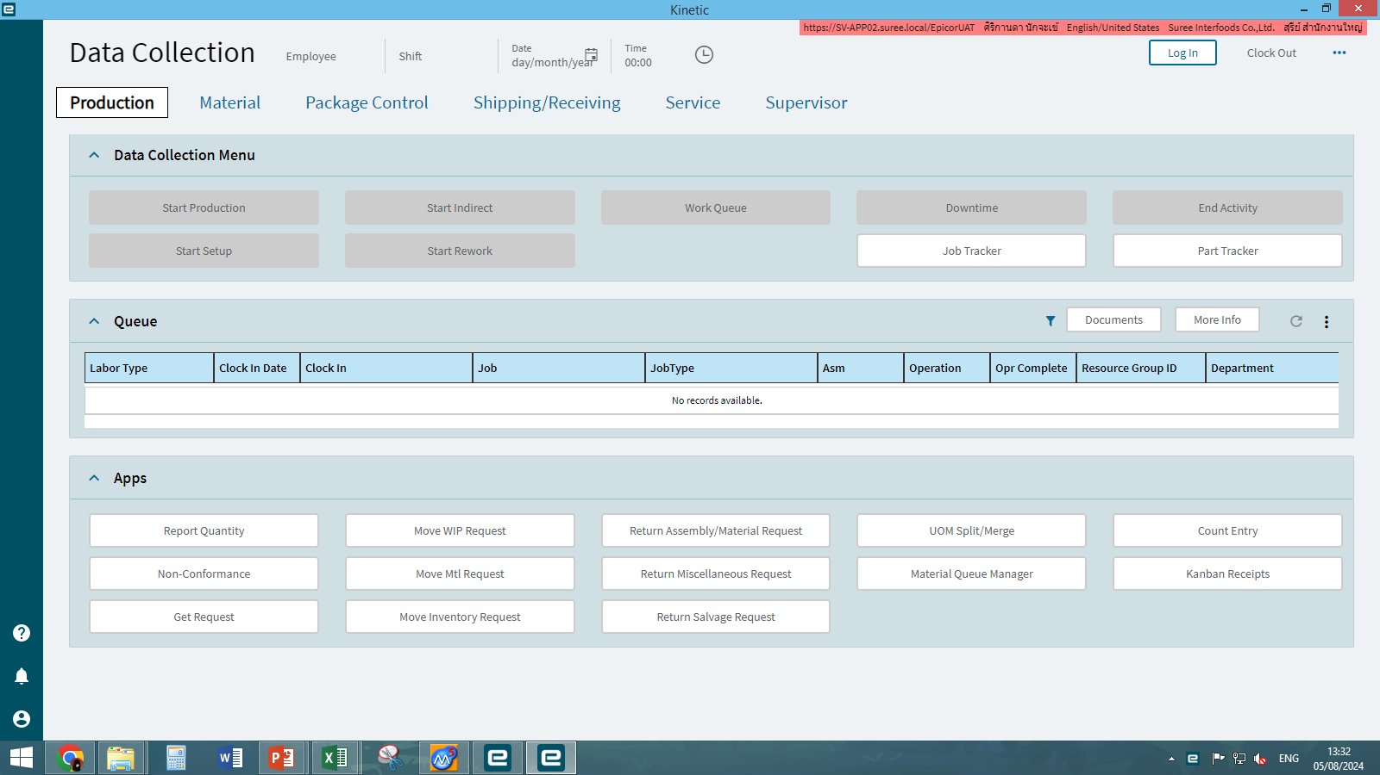

Slide 4
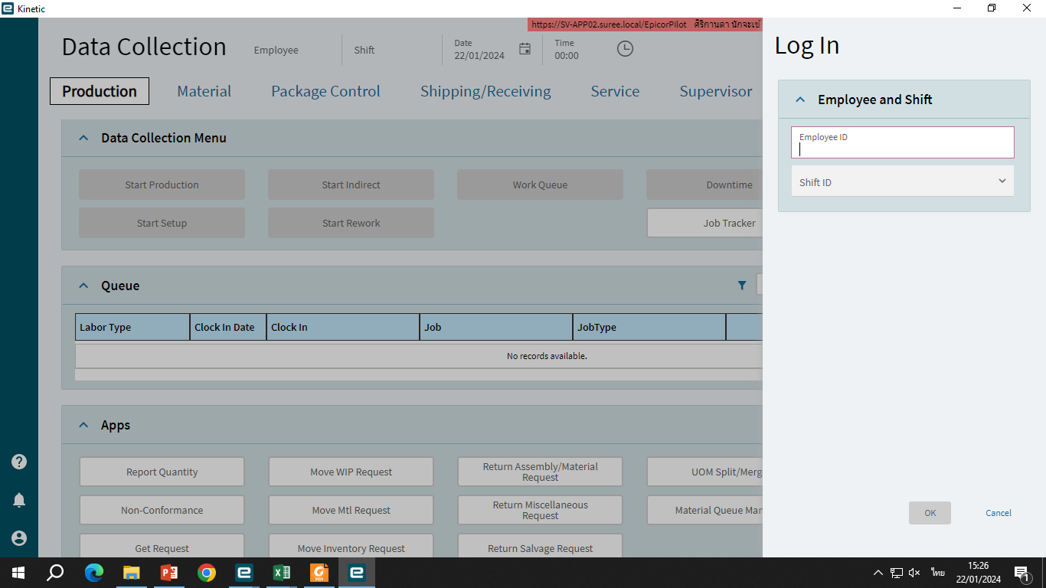

Slide 5
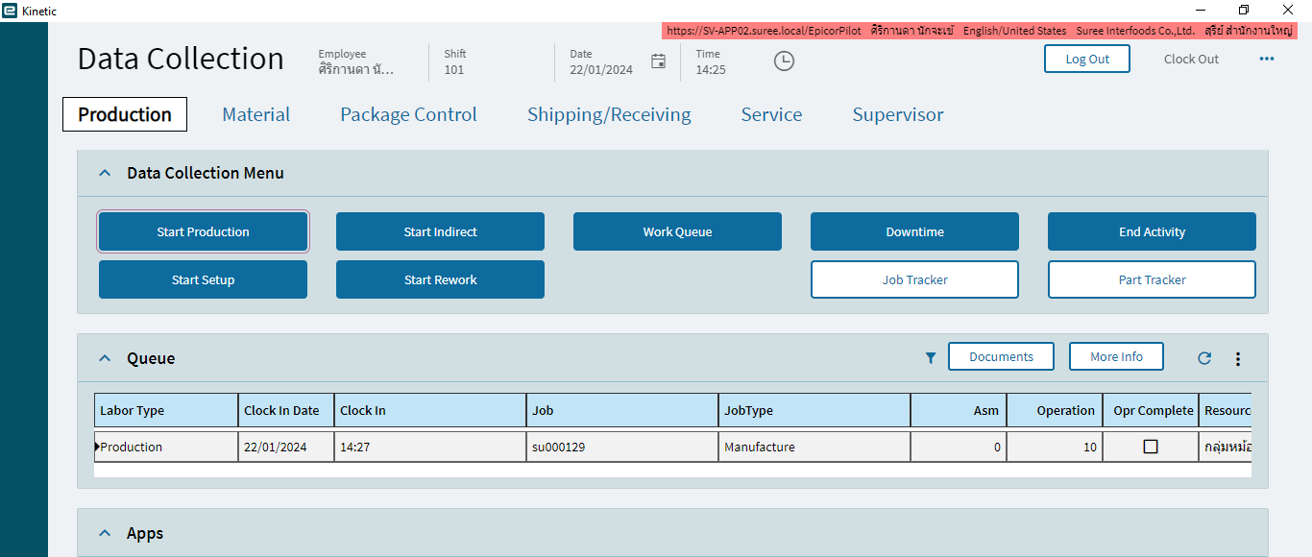
คลิกที่ Start Production

Slide 6
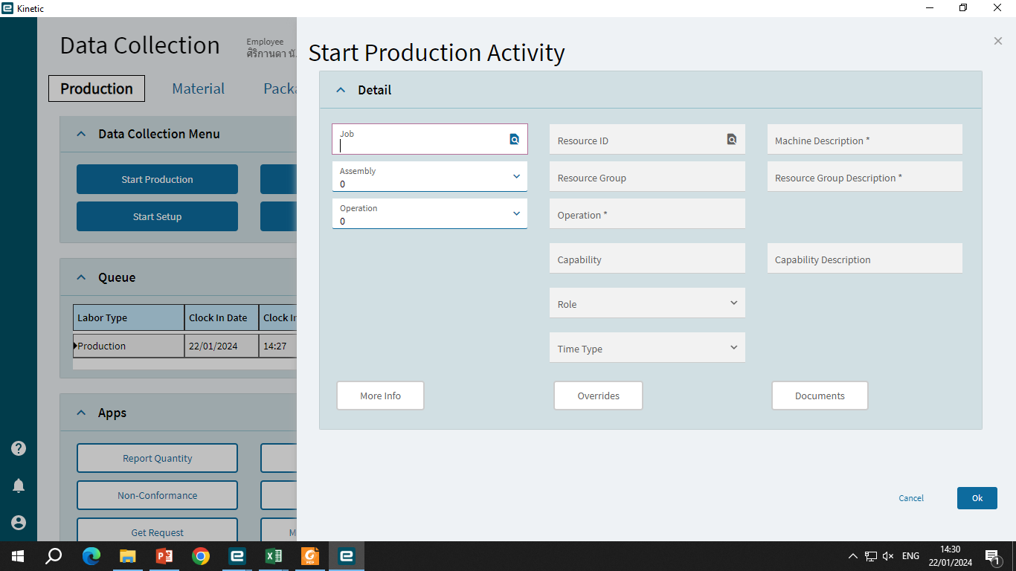

Slide 7
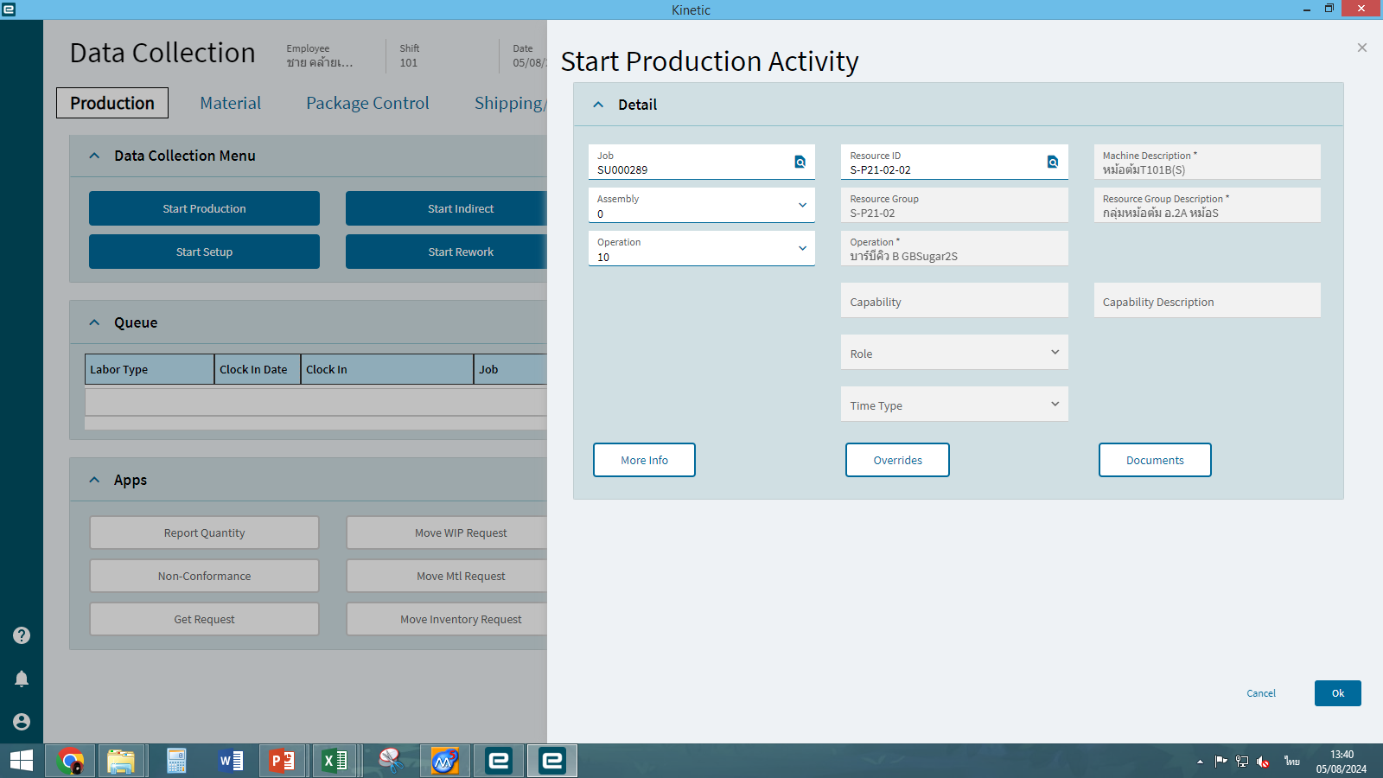
เมื่อคีย์ข้อมูลครบแล้ว ข้อมูลที่ผูกไว้จะแสดงตามกรอบสีเขียว จากนั้นกดOK

Slide 8
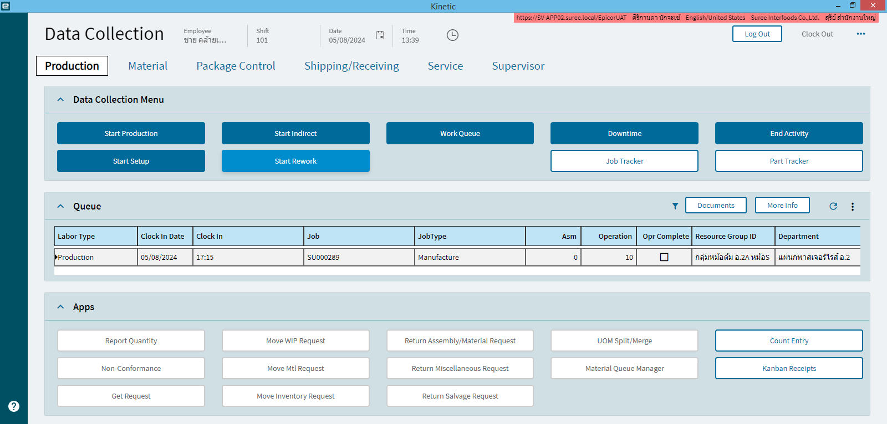
หลังจากที่เรากด OK ข้อมูลเราจะขึ้นตาม กรอบสีเขียว

Slide 9
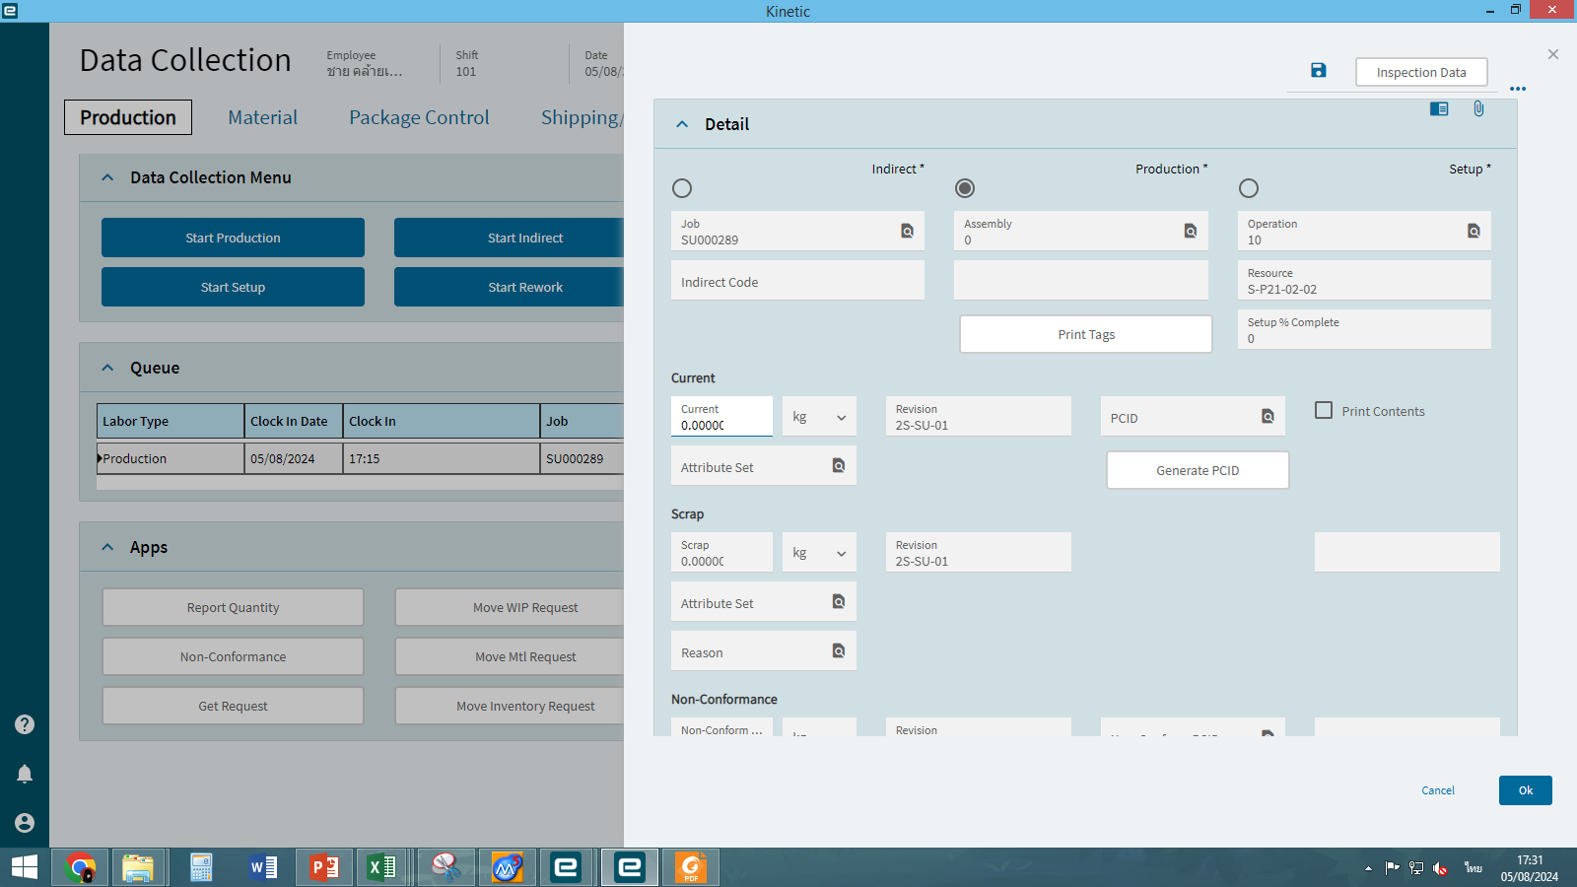

Slide 10
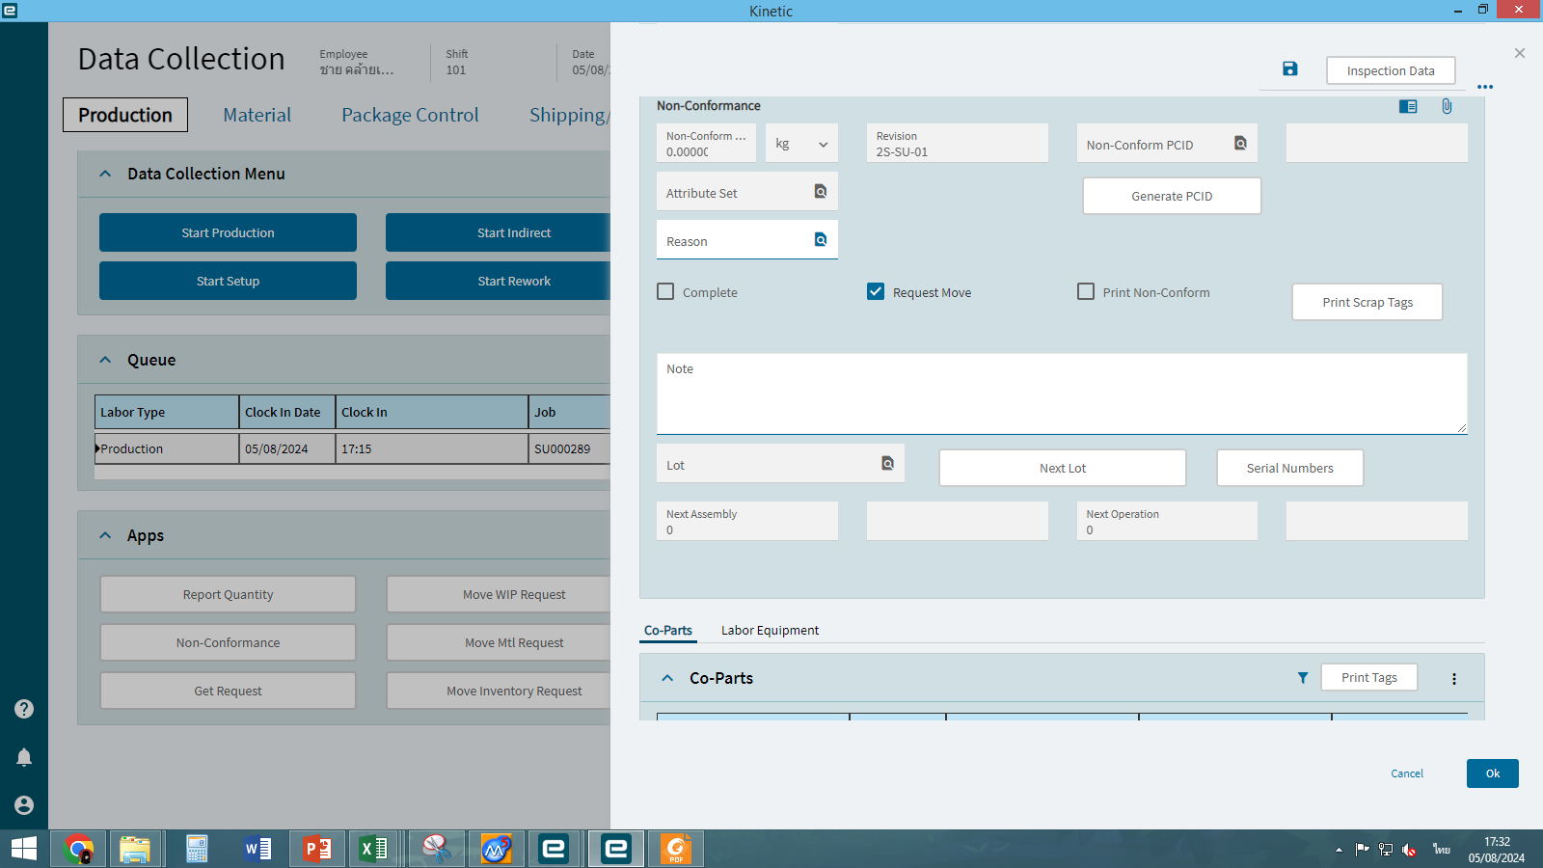

Slide 11
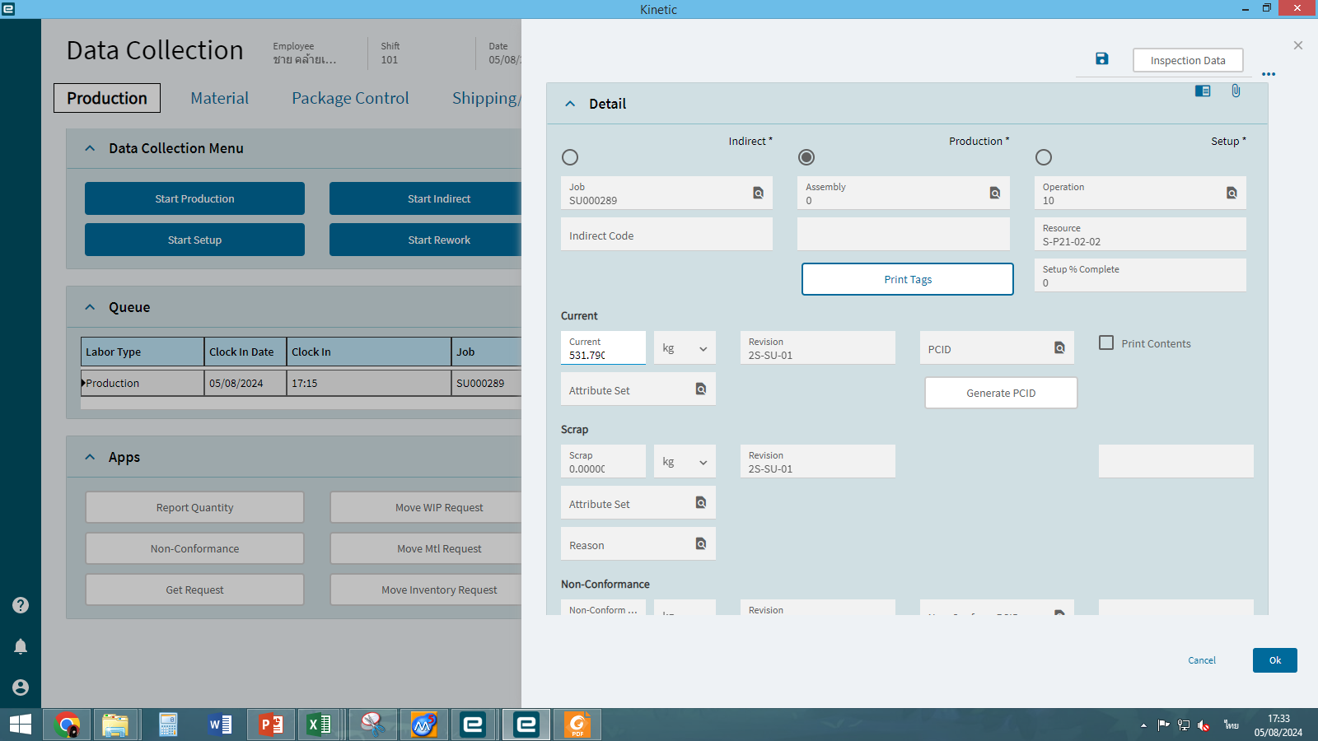

Slide 12
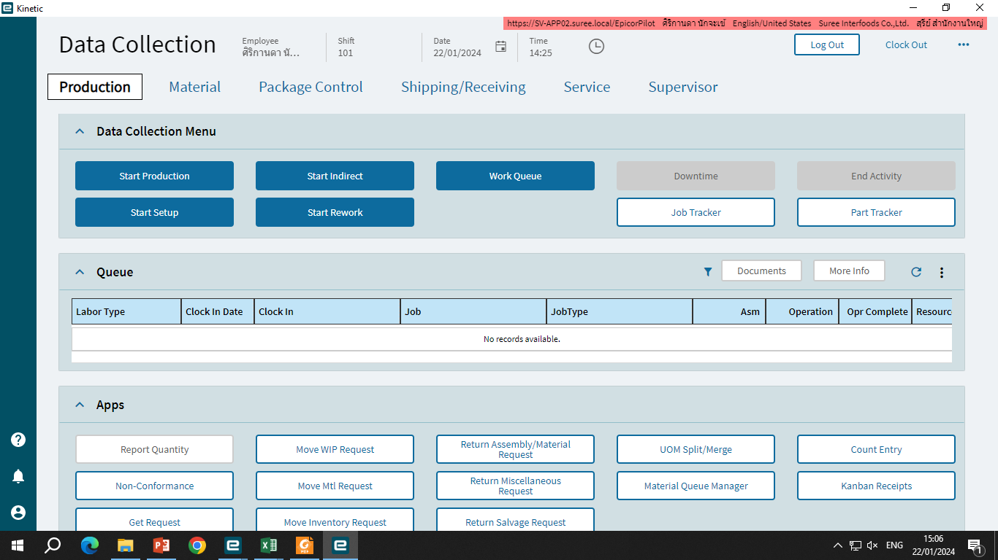

Slide 13
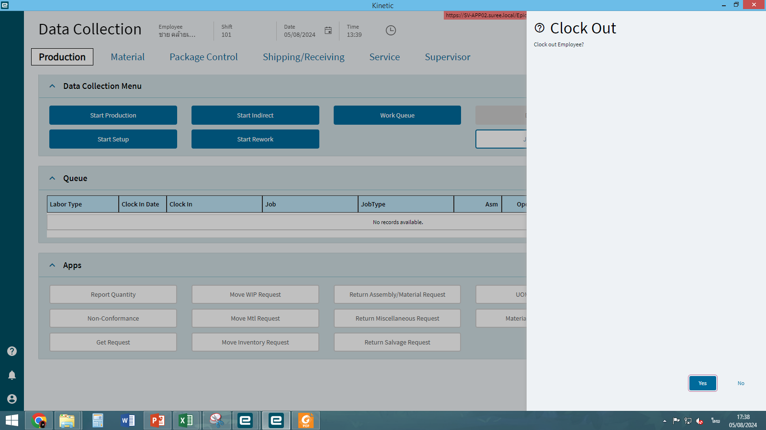

Slide 14
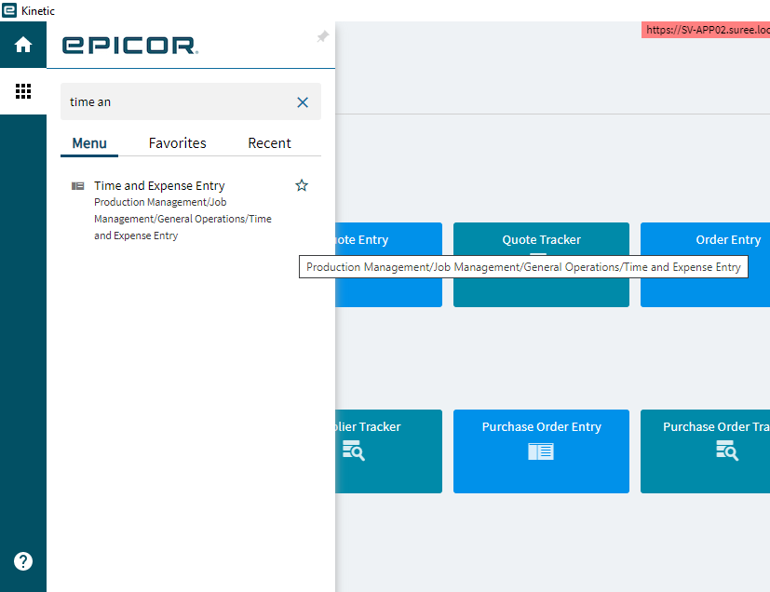
แบบที่ 2
เลือกเมนู Time And Expense Entry

Slide 15
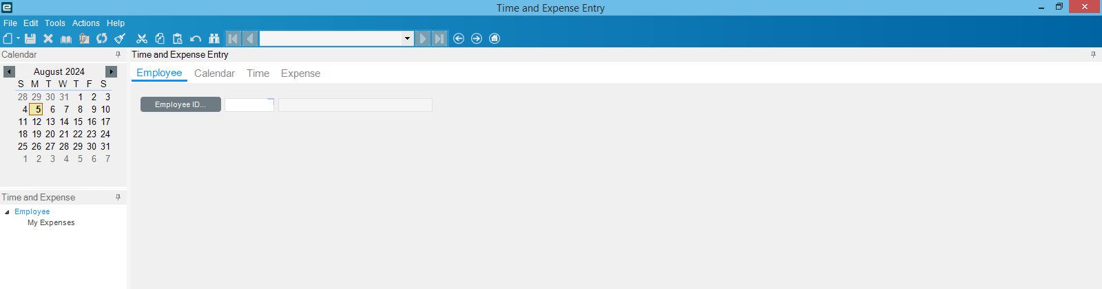
หน้าจอที่แสดงผล เมื่อเข้าเมนู Time And Expense Entry
คีย์รหัสคนรายงานผล

Slide 16
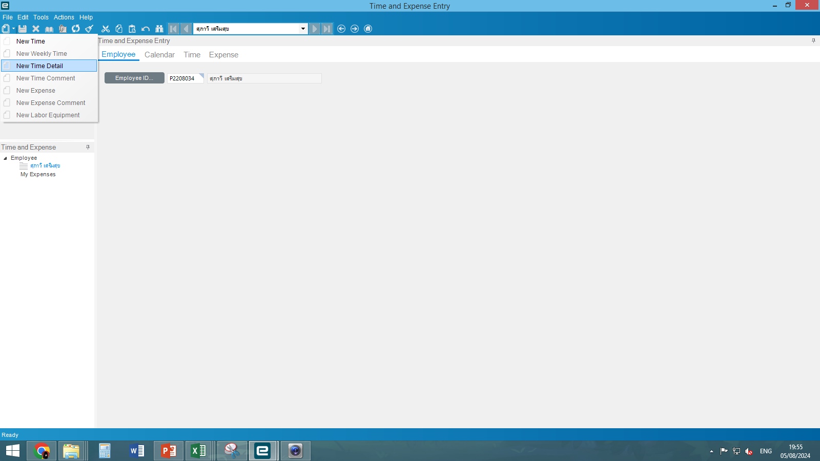
คลิก New Time Detail

Slide 17
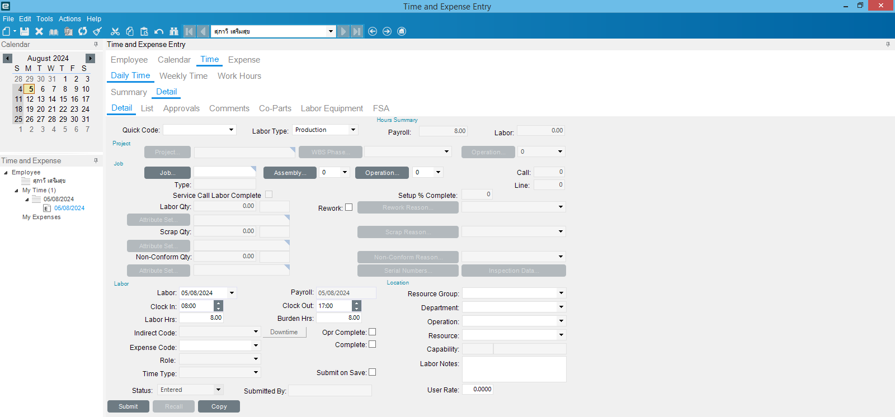
หน้าจอที่แสดงผล เมื่อคลิก New Time Detail

Slide 18

ใส่เลข Job แล้วกด Tab บนคีย์บอร์ด

Slide 19
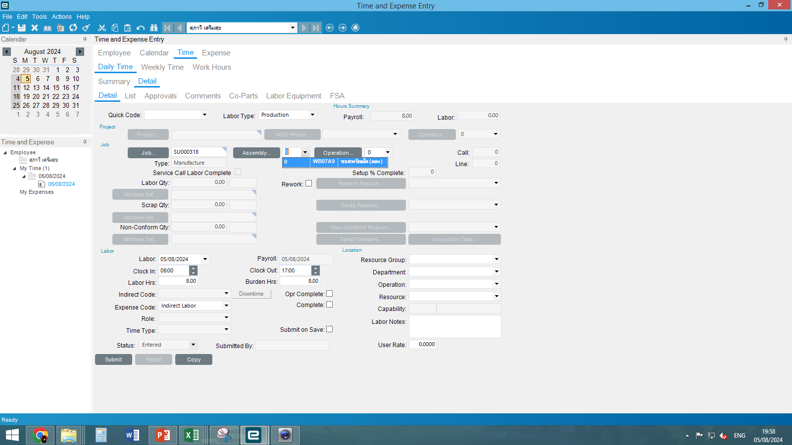
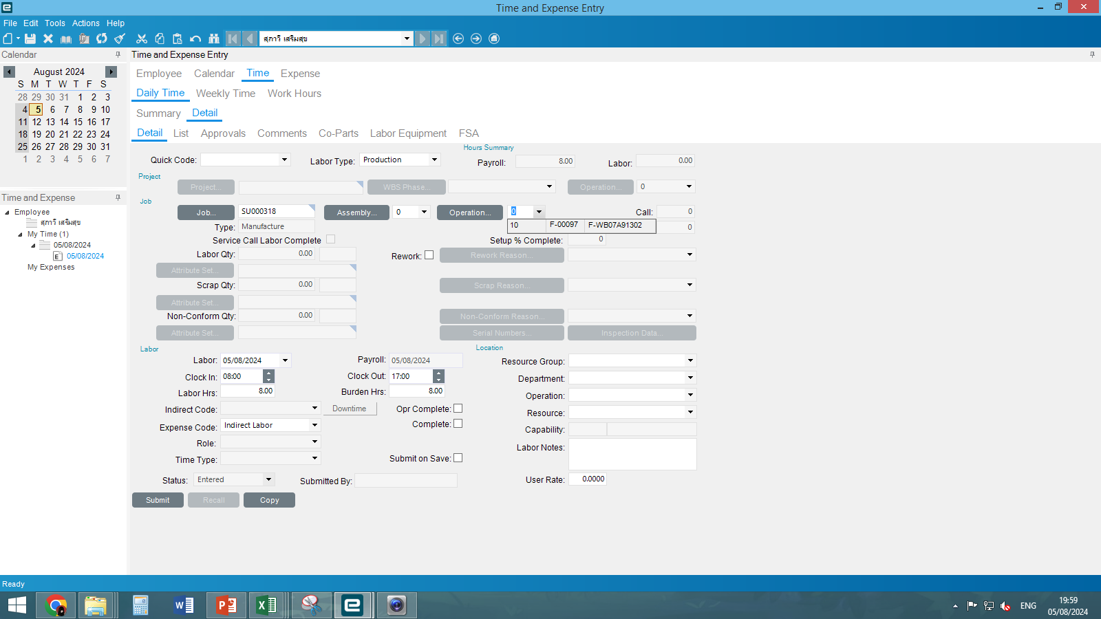
คลิกเลือกตามกรอบสีแดง

Slide 20
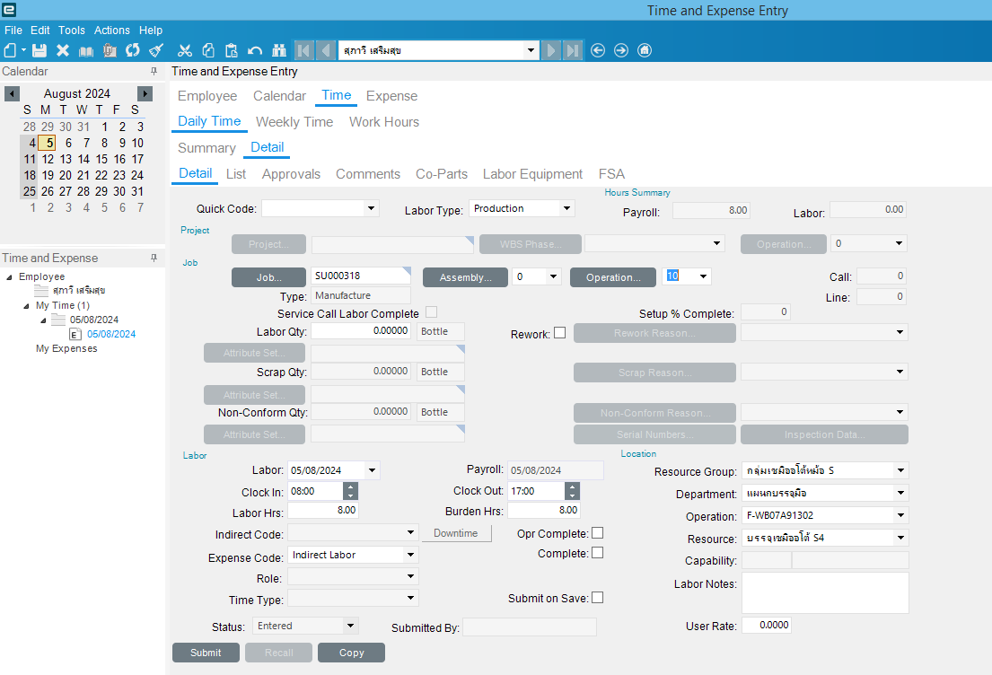
เมื่อเลือกข้อมูลครบ ข้อมูลที่ผูกไว้จะเด้งขึ้นมาอัตโนมัติ

Slide 21
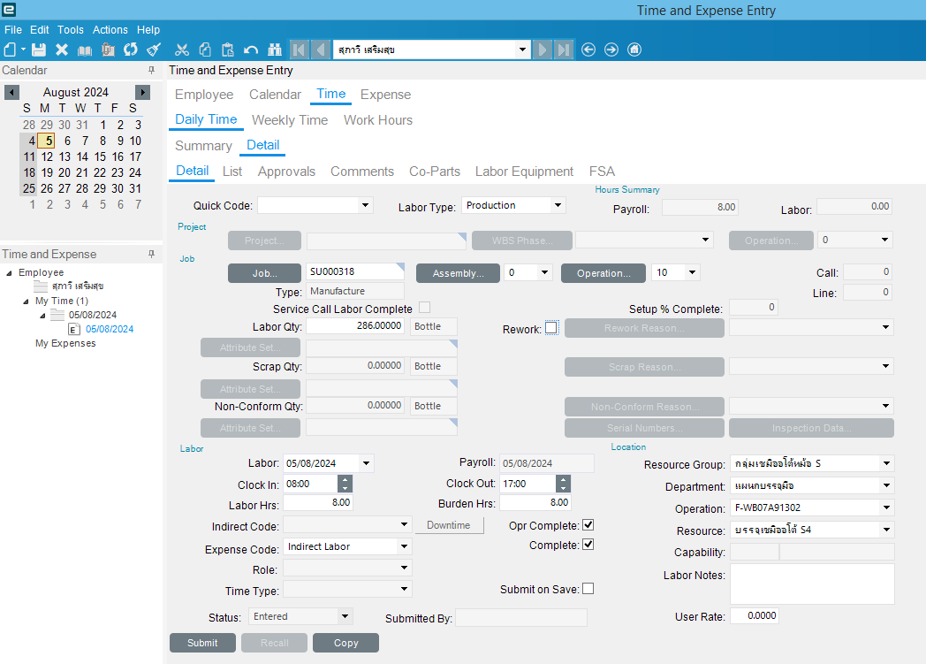
ใส่จำนวนงานที่เราทำได้

Slide 22

กด submit
คีย์เวลาทำงานของ Job เริ่มและเสร็จกี่โมง

Slide 23
กรณีที่ใช้การ DMT
พนักงานในไลน์การผลิตคีย์ข้อมูลลงในไฟล์ Excel ตามตารางด้านล่าง
Company | EmployeeNum | ClockInDate | PayrollDate | LaborHedSeq | LaborDtl#LaborDtlSeq | ClockInTime | ClockOutTime | LaborDtl#JobNum | LaborDtl#OprSeq | LaborDtl#LaborHrs | LaborDtl#BurdenHrs | LaborDtl#LaborQty | LaborDtl#ScrapQty | LaborDtl#ScrapReasonCode | LaborDtl#ResourceGrpID | LaborDtl#ResourceID | LaborDtl#Complete | LaborDtl#OpComplete | Submit
SUREE | P2206447 | 01/09/2025 | 01/09/2025 |  |  | 8.75 | 9.25 | SU039183 | 10 | 0.5 | 0.5 | 55 |  |  | S-P22-03 | S-P22-03-02 |  | TRUE | TRUE
SUREE | P2205874 | 01/09/2025 | 01/09/2025 |  |  | 8.75 | 9.25 | SU039183 | 10 | 0.5 | 0 | 0 |  |  | S-P22-03 | S-P22-03-02 |  | TRUE | TRUE
SUREE | P2207072 | 01/09/2025 | 01/09/2025 |  |  | 8.75 | 9.25 | SU039183 | 10 | 0.5 | 0 | 0 |  |  | S-P22-03 | S-P22-03-02 |  | TRUE | TRUE
SUREE | P2207983 | 01/09/2025 | 01/09/2025 |  |  | 8.75 | 9.25 | SU039183 | 10 | 0.5 | 0 | 0 |  |  | S-P22-03 | S-P22-03-02 |  | TRUE | TRUE
SUREE | P2208375 | 01/09/2025 | 01/09/2025 |  |  | 8.75 | 9.25 | SU039183 | 10 | 0.5 | 0 | 0 |  |  | S-P22-03 | S-P22-03-02 |  | TRUE | TRUE
SUREE | P2208602 | 01/09/2025 | 01/09/2025 |  |  | 8.75 | 9.25 | SU039183 | 10 | 0.5 | 0 | 0 |  |  | S-P22-03 | S-P22-03-02 |  | TRUE | TRUE
SUREE | P2290764 | 01/09/2025 | 01/09/2025 |  |  | 8.75 | 9.25 | SU039183 | 10 | 0.5 | 0 | 0 |  |  | S-P22-03 | S-P22-03-02 |  | TRUE | TRUE
SUREE | P2291035 | 01/09/2025 | 01/09/2025 |  |  | 8.75 | 9.25 | SU039183 | 10 | 0.5 | 0 | 0 |  |  | S-P22-03 | S-P22-03-02 |  | TRUE | TRUE
SUREE | P2291036 | 01/09/2025 | 01/09/2025 |  |  | 8.75 | 9.25 | SU039183 | 10 | 0.5 | 0 | 0 |  |  | S-P22-03 | S-P22-03-02 |  | TRUE | TRUE
SUREE | P2291042 | 01/09/2025 | 01/09/2025 |  |  | 8.75 | 9.25 | SU039183 | 10 | 0.5 | 0 | 0 |  |  | S-P22-03 | S-P22-03-02 |  | TRUE | TRUE
SUREE | P2291051 | 01/09/2025 | 01/09/2025 |  |  | 8.75 | 9.25 | SU039183 | 10 | 0.5 | 0 | 0 |  |  | S-P22-03 | S-P22-03-02 |  | TRUE | TRUE
SUREE | P2291055 | 01/09/2025 | 01/09/2025 |  |  | 8.75 | 9.25 | SU039183 | 10 | 0.5 | 0 | 0 |  |  | S-P22-03 | S-P22-03-02 |  | TRUE | TRUE
SUREE | P2208757 | 01/09/2025 | 01/09/2025 |  |  | 8.75 | 9.25 | SU039183 | 10 | 0.5 | 0 | 0 |  |  | S-P22-03 | S-P22-03-02 |  | TRUE | TRUE
SUREE | P2291100 | 01/09/2025 | 01/09/2025 |  |  | 8.75 | 9.25 | SU039183 | 10 | 0.5 | 0 | 0 |  |  | S-P22-03 | S-P22-03-02 |  | TRUE | TRUE
SUREE | P2291165 | 01/09/2025 | 01/09/2025 |  |  | 8.75 | 9.25 | SU039183 | 10 | 0.5 | 0 | 0 |  |  | S-P22-03 | S-P22-03-02 |  | TRUE | TRUE
SUREE | P2291102 | 01/09/2025 | 01/09/2025 |  |  | 8.75 | 9.25 | SU039183 | 10 | 0.5 | 0 | 0 |  |  | S-P22-03 | S-P22-03-02 |  | TRUE | TRUE
SUREE | P2209830 | 01/09/2025 | 01/09/2025 |  |  | 8.75 | 9.25 | SU039183 | 10 | 0.5 | 0 | 0 |  |  | S-P22-03 | S-P22-03-02 |  | TRUE | TRUE
SUREE | P2291216 | 01/09/2025 | 01/09/2025 |  |  | 8.75 | 9.25 | SU039183 | 10 | 0.5 | 0 | 0 |  |  | S-P22-03 | S-P22-03-02 |  | TRUE | TRUE
SUREE | P2205984 | 01/09/2025 | 01/09/2025 |  |  | 8.75 | 9.25 | SU039183 | 10 | 0.5 | 0 | 0 |  |  | S-P22-03 | S-P22-03-02 |  | TRUE | TRUE
SUREE | P2203112 | 01/09/2025 | 01/09/2025 |  |  | 8.75 | 9.25 | SU039183 | 10 | 0.5 | 0 | 0 |  |  | S-P22-03 | S-P22-03-02 |  | TRUE | TRUE

Slide 24
รันเลขLaborHed พร้อมทั้งตรวจความถูกต้อง
Company | EmployeeNum | ClockInDate | PayrollDate | LaborHedSeq | LaborDtl#LaborDtlSeq | ClockInTime | ClockOutTime | LaborDtl#JobNum | LaborDtl#OprSeq | LaborDtl#LaborHrs | LaborDtl#BurdenHrs | LaborDtl#LaborQty | LaborDtl#ScrapQty | LaborDtl#ScrapReasonCode | LaborDtl#ResourceGrpID | LaborDtl#ResourceID | LaborDtl#Complete | LaborDtl#OpComplete | Submit
SUREE | P2206447 | 01/09/2025 | 01/09/2025 | 586481 | 586481 | 8.75 | 9.25 | SU039183 | 10 | 0.5 | 0.5 | 55 |  |  | S-P22-03 | S-P22-03-02 |  | TRUE | TRUE
SUREE | P2205874 | 01/09/2025 | 01/09/2025 | 586482 | 586482 | 8.75 | 9.25 | SU039183 | 10 | 0.5 | 0 | 0 |  |  | S-P22-03 | S-P22-03-02 |  | TRUE | TRUE
SUREE | P2207072 | 01/09/2025 | 01/09/2025 | 586483 | 586483 | 8.75 | 9.25 | SU039183 | 10 | 0.5 | 0 | 0 |  |  | S-P22-03 | S-P22-03-02 |  | TRUE | TRUE
SUREE | P2207983 | 01/09/2025 | 01/09/2025 | 586484 | 586484 | 8.75 | 9.25 | SU039183 | 10 | 0.5 | 0 | 0 |  |  | S-P22-03 | S-P22-03-02 |  | TRUE | TRUE
SUREE | P2208375 | 01/09/2025 | 01/09/2025 | 586485 | 586485 | 8.75 | 9.25 | SU039183 | 10 | 0.5 | 0 | 0 |  |  | S-P22-03 | S-P22-03-02 |  | TRUE | TRUE
SUREE | P2208602 | 01/09/2025 | 01/09/2025 | 586486 | 586486 | 8.75 | 9.25 | SU039183 | 10 | 0.5 | 0 | 0 |  |  | S-P22-03 | S-P22-03-02 |  | TRUE | TRUE
SUREE | P2290764 | 01/09/2025 | 01/09/2025 | 586487 | 586487 | 8.75 | 9.25 | SU039183 | 10 | 0.5 | 0 | 0 |  |  | S-P22-03 | S-P22-03-02 |  | TRUE | TRUE
SUREE | P2291035 | 01/09/2025 | 01/09/2025 | 586488 | 586488 | 8.75 | 9.25 | SU039183 | 10 | 0.5 | 0 | 0 |  |  | S-P22-03 | S-P22-03-02 |  | TRUE | TRUE
SUREE | P2291036 | 01/09/2025 | 01/09/2025 | 586489 | 586489 | 8.75 | 9.25 | SU039183 | 10 | 0.5 | 0 | 0 |  |  | S-P22-03 | S-P22-03-02 |  | TRUE | TRUE
SUREE | P2291042 | 01/09/2025 | 01/09/2025 | 586490 | 586490 | 8.75 | 9.25 | SU039183 | 10 | 0.5 | 0 | 0 |  |  | S-P22-03 | S-P22-03-02 |  | TRUE | TRUE
SUREE | P2291051 | 01/09/2025 | 01/09/2025 | 586491 | 586491 | 8.75 | 9.25 | SU039183 | 10 | 0.5 | 0 | 0 |  |  | S-P22-03 | S-P22-03-02 |  | TRUE | TRUE
SUREE | P2291055 | 01/09/2025 | 01/09/2025 | 586492 | 586492 | 8.75 | 9.25 | SU039183 | 10 | 0.5 | 0 | 0 |  |  | S-P22-03 | S-P22-03-02 |  | TRUE | TRUE
SUREE | P2208757 | 01/09/2025 | 01/09/2025 | 586493 | 586493 | 8.75 | 9.25 | SU039183 | 10 | 0.5 | 0 | 0 |  |  | S-P22-03 | S-P22-03-02 |  | TRUE | TRUE
SUREE | P2291100 | 01/09/2025 | 01/09/2025 | 586494 | 586494 | 8.75 | 9.25 | SU039183 | 10 | 0.5 | 0 | 0 |  |  | S-P22-03 | S-P22-03-02 |  | TRUE | TRUE
SUREE | P2291165 | 01/09/2025 | 01/09/2025 | 586495 | 586495 | 8.75 | 9.25 | SU039183 | 10 | 0.5 | 0 | 0 |  |  | S-P22-03 | S-P22-03-02 |  | TRUE | TRUE
SUREE | P2291102 | 01/09/2025 | 01/09/2025 | 586496 | 586496 | 8.75 | 9.25 | SU039183 | 10 | 0.5 | 0 | 0 |  |  | S-P22-03 | S-P22-03-02 |  | TRUE | TRUE
SUREE | P2209830 | 01/09/2025 | 01/09/2025 | 586497 | 586497 | 8.75 | 9.25 | SU039183 | 10 | 0.5 | 0 | 0 |  |  | S-P22-03 | S-P22-03-02 |  | TRUE | TRUE
SUREE | P2291216 | 01/09/2025 | 01/09/2025 | 586498 | 586498 | 8.75 | 9.25 | SU039183 | 10 | 0.5 | 0 | 0 |  |  | S-P22-03 | S-P22-03-02 |  | TRUE | TRUE
SUREE | P2205984 | 01/09/2025 | 01/09/2025 | 586499 | 586499 | 8.75 | 9.25 | SU039183 | 10 | 0.5 | 0 | 0 |  |  | S-P22-03 | S-P22-03-02 |  | TRUE | TRUE
SUREE | P2203112 | 01/09/2025 | 01/09/2025 | 586500 | 586500 | 8.75 | 9.25 | SU039183 | 10 | 0.5 | 0 | 0 |  |  | S-P22-03 | S-P22-03-02 |  | TRUE | TRUE

Slide 25
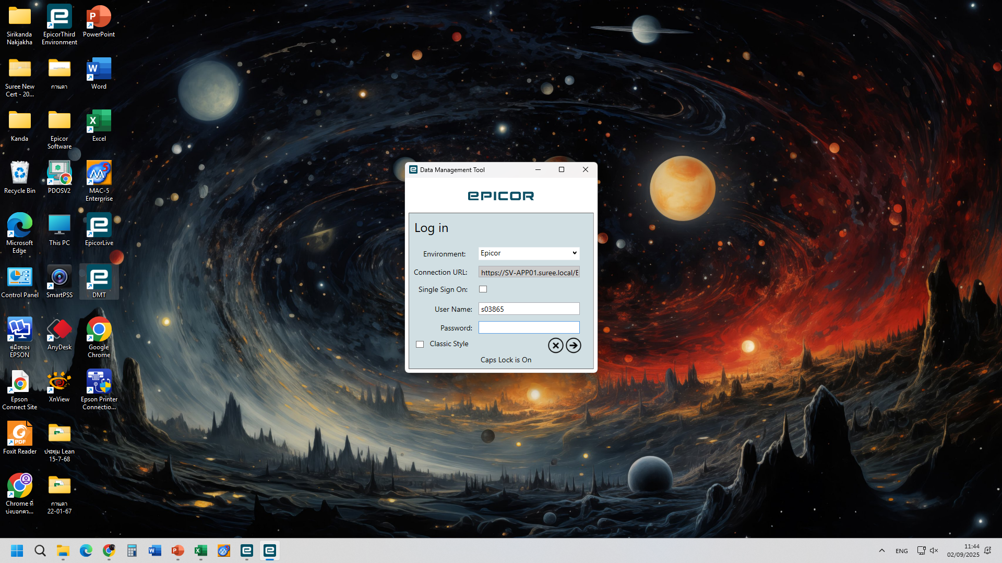

Slide 26
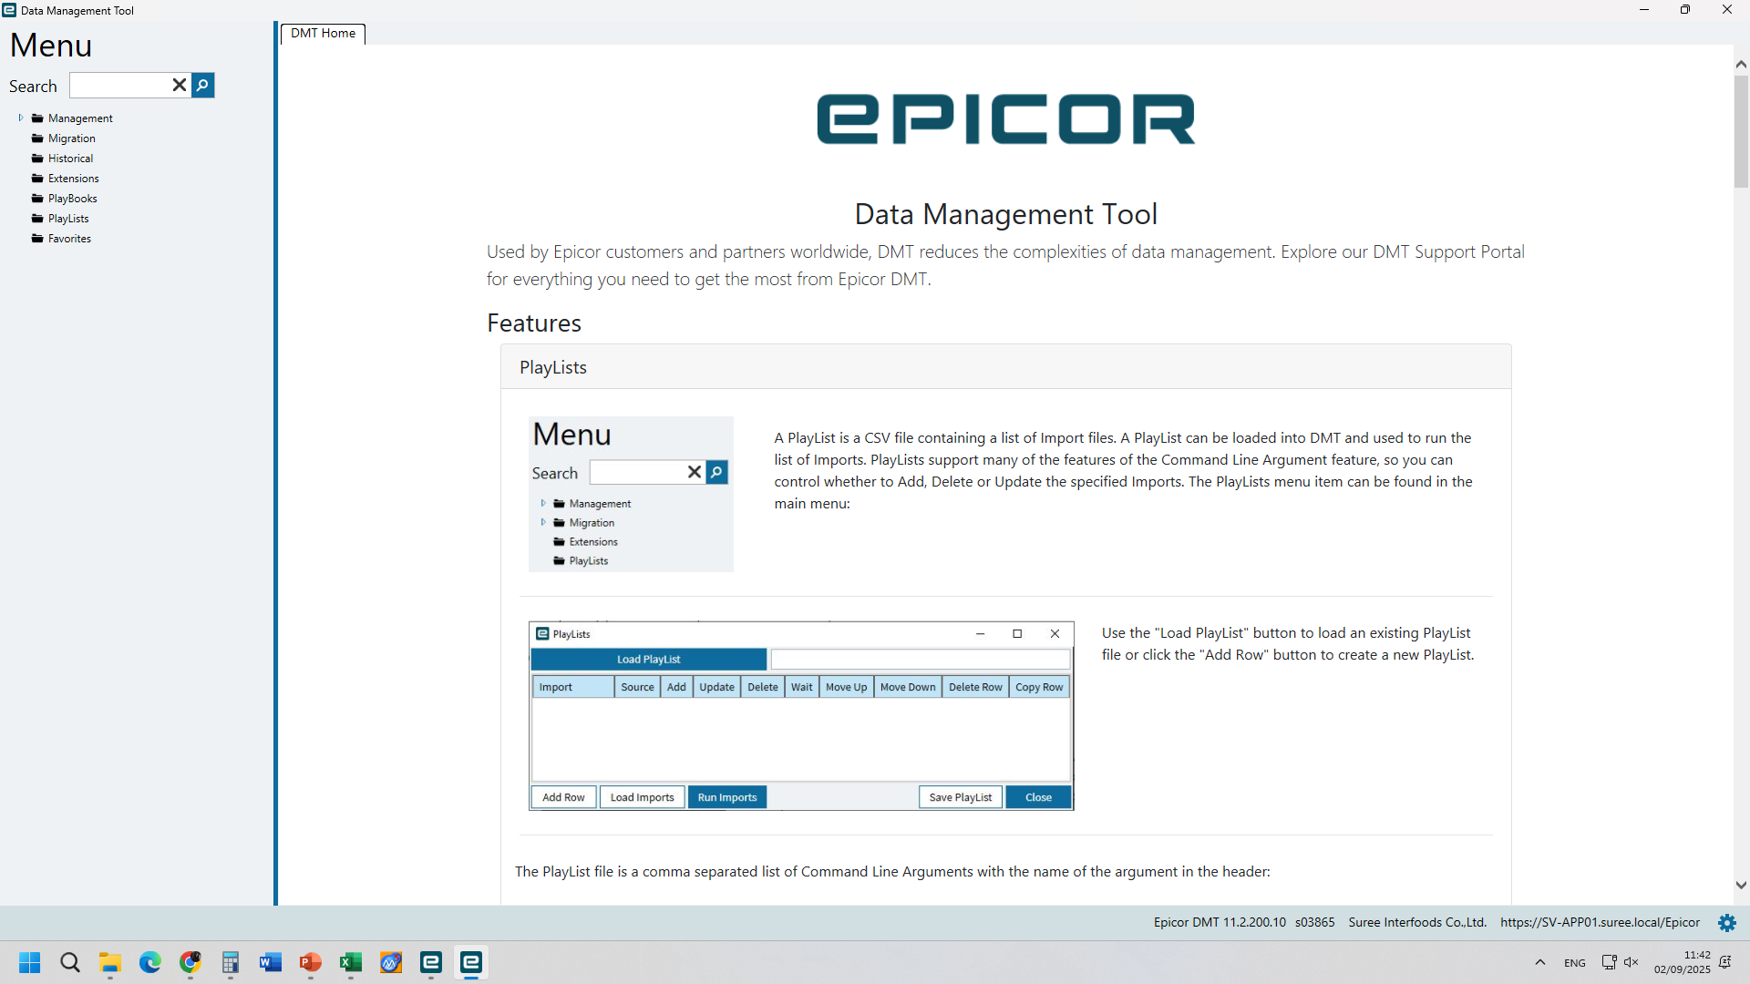
หน้าจอที่แสดงผล เมื่อเข้าโปรแกรม DMT

Slide 27
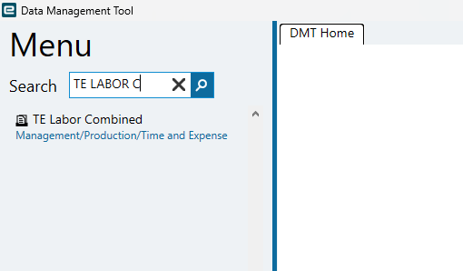
กดเลือกเมนู TE Labor Combined

Slide 28
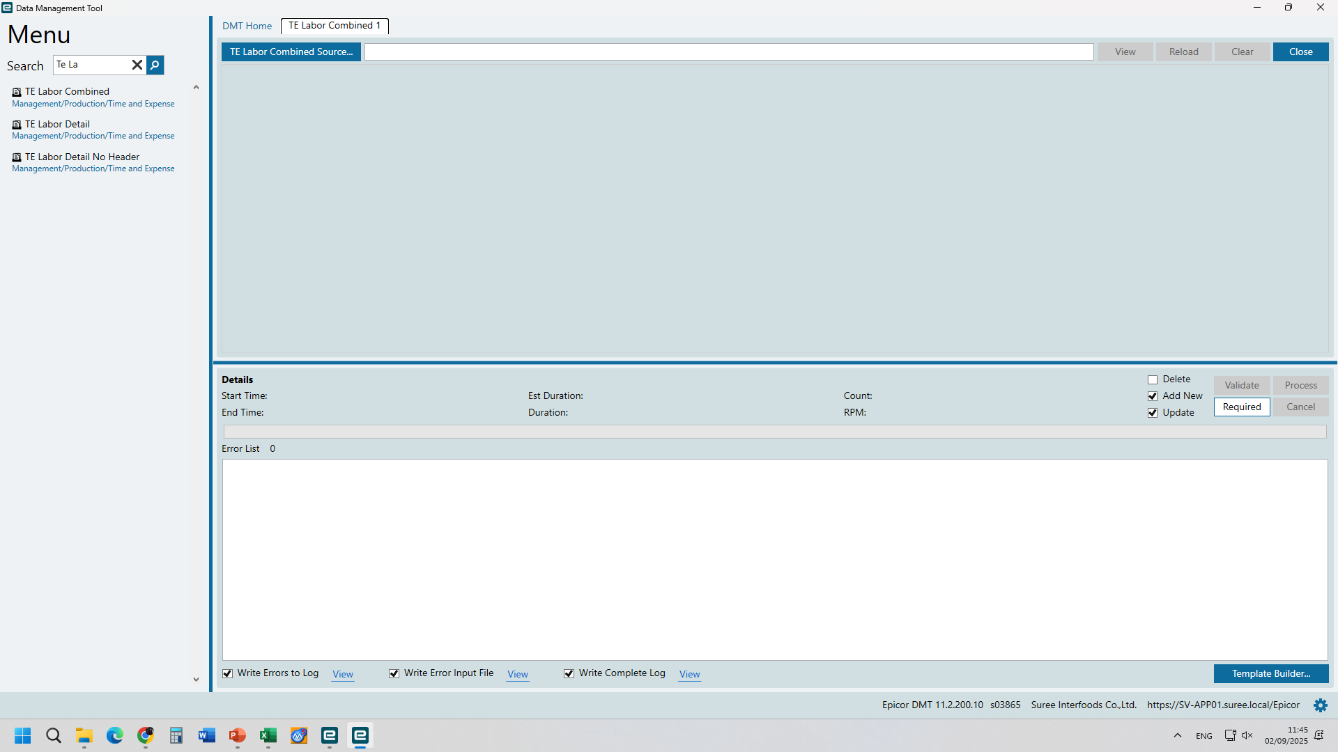
หน้าจอที่แสดงผล เมื่อเข้า เมนู TE Labor Combined

Slide 29
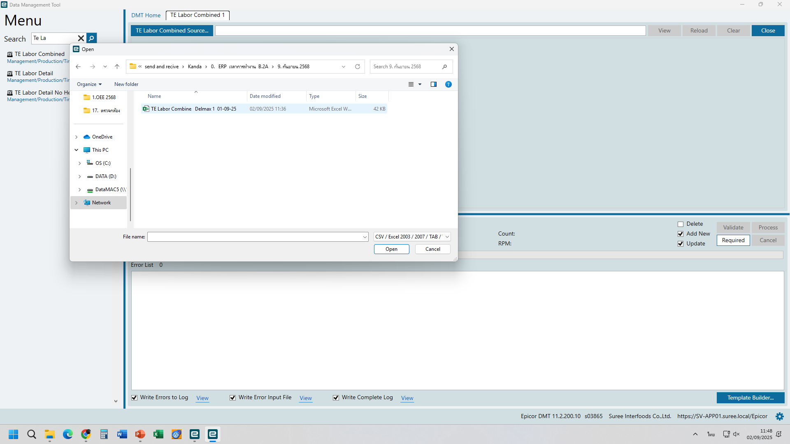
กดเลือก
จะแสดงหน้าต่างที่เลือกไฟล์งานสำหรับ DMT

Slide 30
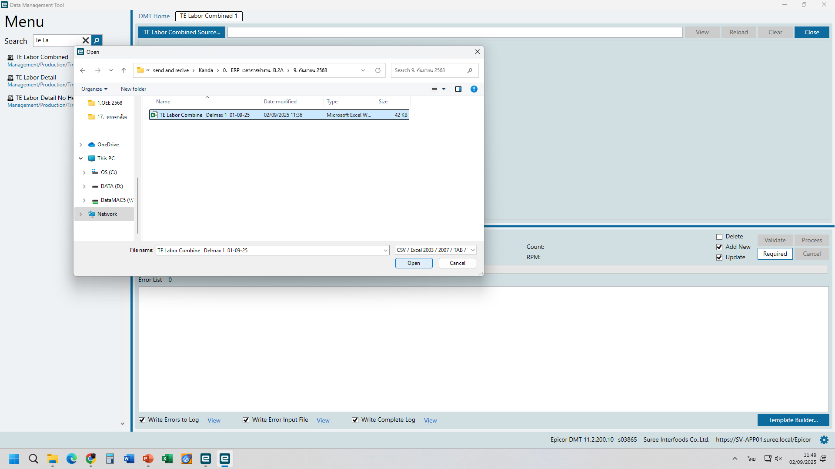
เลือกไฟล์งานที่จะ DMT แล้วกด Open

Slide 31
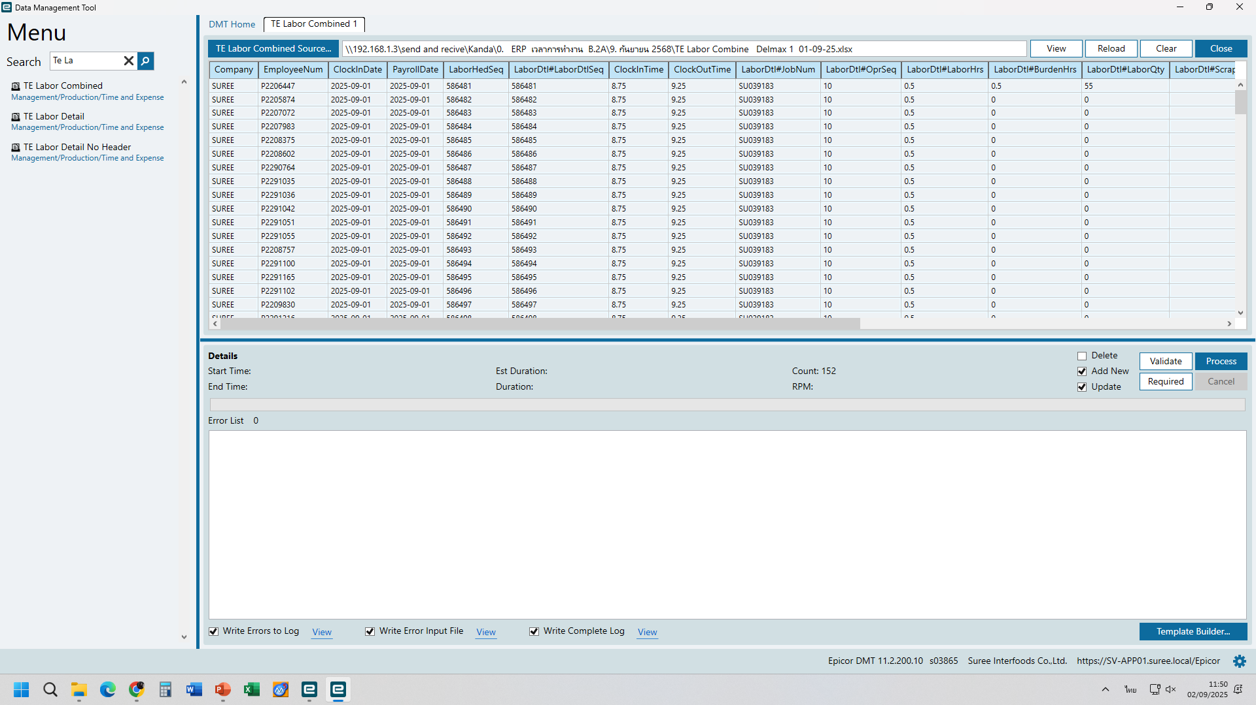
ตรวจสอบข้อมูล ให้ถูกต้อง ตามตาราง เสร็จแล้วกด Process

Slide 32
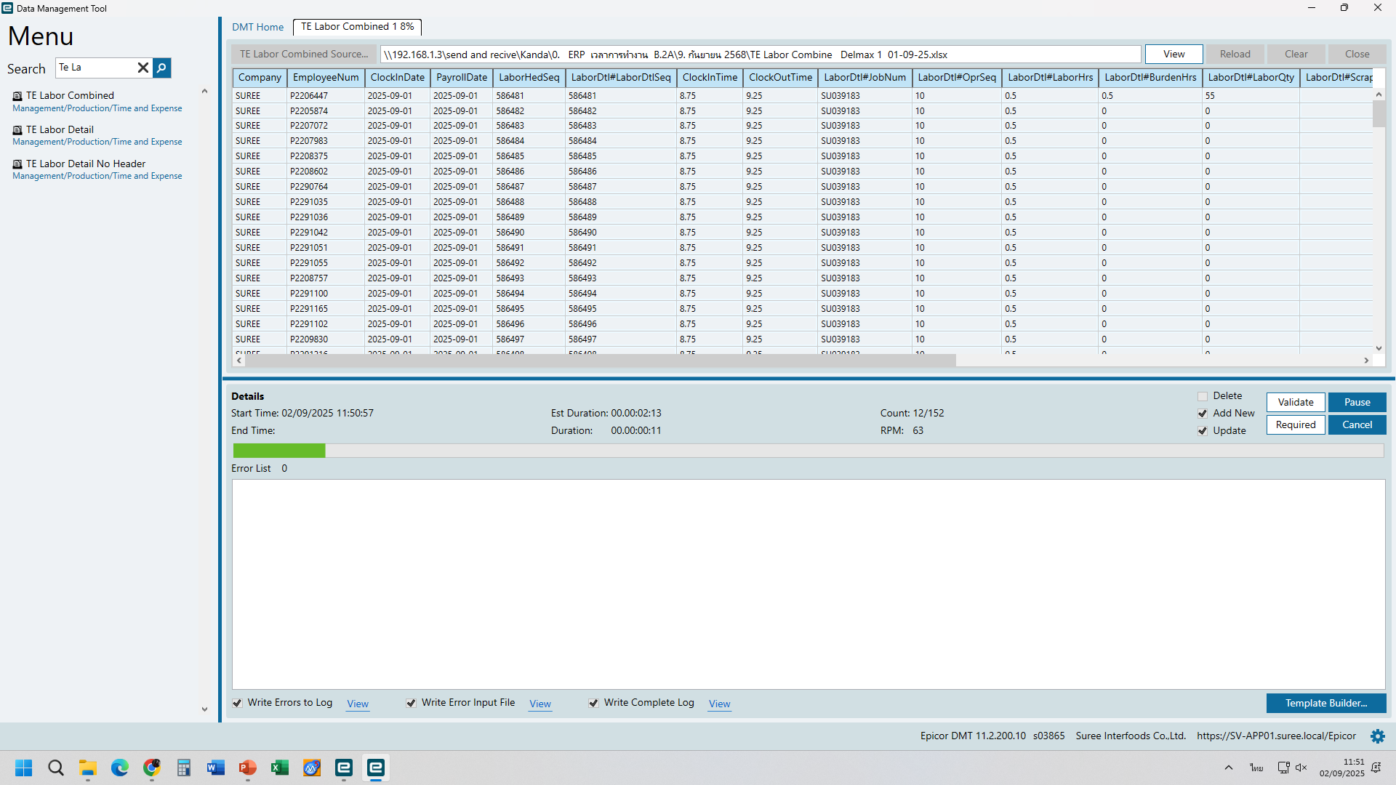
แถบสีเขียวจะขึ้นตอนที่เรากำลัง DMT ข้อมูลเข้าระบบ

Slide 33
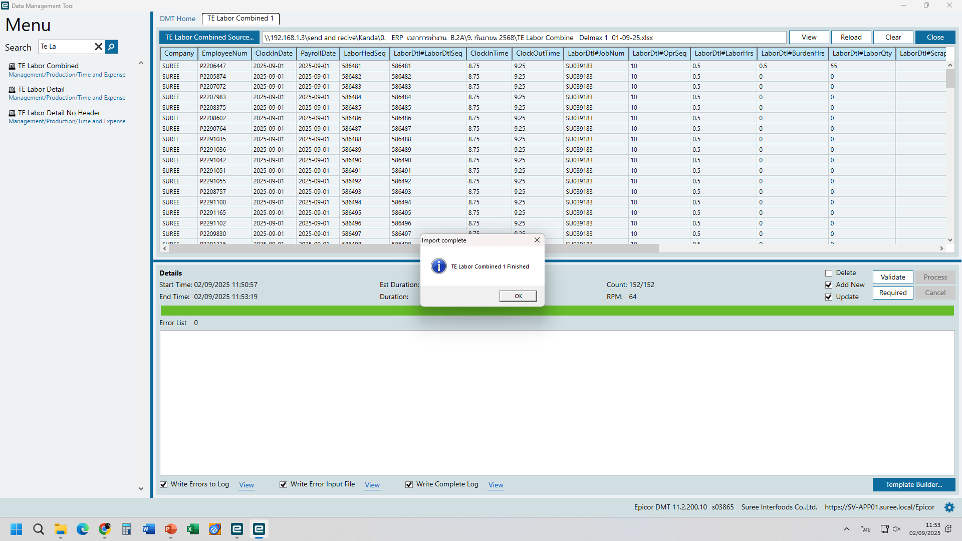
DMT เสร็จแล้วกด OK

Slide 34
